Slide 1
25 listopada Dzień Pluszowego Misia
Światowy Dzień Pluszowego Misia to święto stosunkowo nowe. Zostało ustanowione dopiero 25 listopada 2002 roku dokładnie w setną rocznicę powstania tej popularnej maskotki.

Slide 2
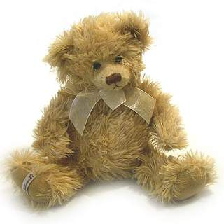

Slide 3
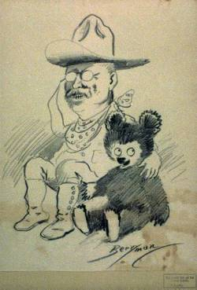
Warto przy tej okazji dodać, że z powstaniem pluszowego misia wiąże się cała legenda sięgająca 1902 roku.
To właśnie wtedy prezydent Stanów Zjednoczonych - Theodore Roosevelt podczas polowania nie zgodził się na odstrzelenie małego niedźwiadka. Sprawę opisał dziennik "Washington Post" i powstała karykatura prezydenta, który broni misia.

Slide 4
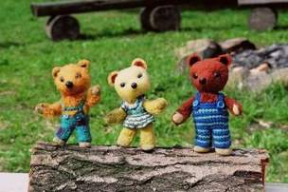
Popularność misia z rysunku postanowił wykorzystać właściciel sklepu z zabawkami na nowojorskim Brooklynie Morris Mitchom. Na cześć prezydenta ,pluszaka nazwał "Teddy's Bear" (Teddy – od zdrobnienia imienia Theodore, bear – ang. niedźwiedź). Zgodę na wykorzystanie imienia wydał sam prezydent USA podsumowując to krótkim zdaniem: „Nie sądzę, żeby moje imię było wiele warte w tym niedźwiedzim interesie”.
Roosevelt strasznie się mylił. Narody anglojęzyczne do dziś pluszowego misa nazywają po prostu „Teddy's Bear”, a maskotka stała się niekwestionowanym królem zabawek.

Slide 5
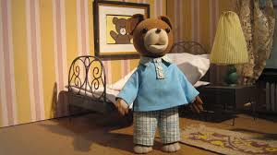
RANKING POPULARNYCH MISIÓW
MIŚ USZATEK: "Dzieci lubią misie, misie lubią dzieci.."
Misia Uszatka stworzył w 1957 r. pisarz Czesław Janczarski . Zanim w 1975 r. wytwórnia Se-ma-for wyprodukowała serial o przygodach misia, po którym nastąpiła eksplozja popularności Uszatka, gościł on tylko na łamach pisemka dla dzieci i w książeczkach. Miś Uszatek – polski animowany serial telewizyjny, emitowany w latach 1975–1987. Serial znany też pod alternatywnym tytułem Przygody Misia Uszatka.

Slide 6
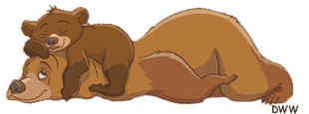
MÓJ BRAT NIEDŹWIEDŹ
Amerykański film animowany wytwórni filmowej Disneya. Akcja rozgrywa się w odległych czasach. W puszczy mieszkają ludzie; wśród nich - trzech braci. Gdy niedźwiedzica, w obronie potomka, zabija najstarszego z nich, najmłodszy - Kenai, w odwecie uśmierca zwierzę. Sam jednak, za sprawą duchów, zamienia się w niedźwiedzia. Denahi, średni brat, przekonany, że to właśnie ten niedźwiedź winien jest wszystkim nieszczęściom, zaczyna go ścigać. Jedyną szansą Kenai'a jest przyjaźń z młodziutkim grizzly, Kodą. Koda nie wie, że Kenai jest odpowiedzialny za śmierć jego matki...

Slide 7
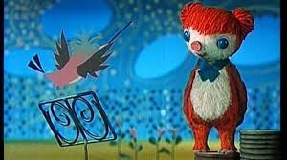
MIŚ KORALGOR
Colargol, Miś Colargol -- postać fikcyjna, miś, bohater serii filmów animowanych Przygody Misia Colargola wyprodukowanych w latach 1967--1974 przez wytwórnię filmową Se-ma-for. Postać stworzyła francuska pisarka Olga Pouchine (płyty, książeczki, słuchowiska) w latach 50. XX w. Dzięki staraniom francuskiego producenta Alberta Barillé (twórca takich seriali jak "Był sobie człowiek" czy "Były sobie odkrycia" w firmie Procidis) na przełomie lat 60. i 70. w wytwórni Se-ma-for w Łodzi powstał serial lalkowy.

Slide 8
KUBUŚ PUCHATEK
Kubuś Puchatek to bez wątpienia najbardziej znana postać bajkowa świata. Pierwsza książeczka o przygodach tego misia o bardzo małym rozumku i jego przyjaciołach została napisana w 1926r. przez A.A. Milne. Tytułowy bohater opowiadań zawdzięcza swoje imię maskotce syna pisarza, Krzysia , który to z kolei stał się pierwowzorem postaci chłopca o tym samym imieniu. Pięć lat po powołaniu misia do życia Puchatek był już wart ponad 50 mln dolarów. W 1961 r. koncern Walt Disney Productions pozyskał licencję min. na produkcję filmów animowanych o przygodach misia i jego przyjaciół, czyniąc go najbardziej rozpoznawalnym bohaterem bajkowym świata.

Slide 9
GUMISIE
Gumisie powstały w połowie lat 80tych ubiegłego wieku w wytwórni Walta Disney’a. Inspiracją do stworzenia tych leśnych bohaterów były Gummibaerchen – słodkie żelki w kształcie misiów. Piosenka z serialu o Gumisiach, które po wypicu magicznego eliksiru z gumijagód są w stanie skutecznie bronić się przed wrogami, jest do dzisiaj jednym z najbardziej znanych disney’owskich utworów muzycznych, który w polskiej wersji wykonywany był przez tragicznie zmarłego Andrzeja Zauchę.

Slide 10
MIŚ YOGI
Miś Yogi, postać stworzona przez wytwórnię Hanna-Barbera, zadebiutował na ekranach w 1958r. w serialu Pies Huckleberry. Mówiący rymami miś tak spodobał się widzom, że wkrótce stworzono serial o jego przygodach, który popularnością znacznie przebił perypetie Psa Huckleberry’ego. Obok Yogiego, który zamieszkował fikcyjny park narodowy Jellystone, w każdym odcinku pojawiał się jego przyjaciel, niedźwiadek Boo Boo, razem z którym zdobywali jedzenie najchętniej przez kradzież koszów piknikowych.

Slide 11
TROSKLIWE MISIE
Troskliwe misie zostały stworzone w 1981r. przez Elenę Kucharik jako nadruki na kartki z życzeniami. Kilka lat później misie doczekały się swoich pluszowych wersji, by wkrótce potem trafić na ekrany telewizorów. To, co najbardziej odróżnia te misie od pozostałych bajkowych niedźwiadków to umieszczone na ich brzuszkach insygnia, które symbolizują osobowość zwierzaka i to, o co każdy z nich troszczy się najbardziej.

Slide 12
NIEDŹWIEDŹ BALOO
Baloo to jeden z bohaterów powieści Księga Dżungli napisanej w 1894r. przez Rudyarda Kiplinga. Na ekranach pojawił się w kilku produkcjach Wytwórni Walta Disney’a, min. w filmowej wersji Księgi Dżungli oraz w serialu Super Baloo, w którym niedźwiedź ten jest zapalonym pilotem, a u jego boku pojawiają się inne drugoplanowe postaci z powieści Kiplinga. Disney’owski Baloo nieco różni się od swojego pierwowzoru – jest mało rozsądny i uwielbiający dobrą zabawę, jednak tak jak stworzony
ponad wiek temu przyjaciel Mowgliego jest lojalny i opiekuńczy, czym niewątpliwie zaskarbił sobie sympatię widzów w wielu krajach.

Slide 13
MASZA I NIEDŹWIEDŹ
Masza i Niedźwiedź – rosyjski serial animowany stworzony przez Andrieja Dobrunowa, Olega Kuzowkowa oraz Dmitrija Lowejka. Wyprodukowany przez Animaccord. Premiera serialu miała miejsce 7 stycznia 2009 roku na rosyjskim kanale Rossija

Slide 14
ZŁOTOWŁOSA I TRZY MISIE
Znana niemal wszystkim bajeczka o złotowłosej dziewczynce I trzech misiach.

Slide 15
MIŚ Z ULICY SEZAMKOWEJ
(Baby Bear), ukrywał się przed innym misiem - Goldilocksem, który go bardzo denerwował. Od tego czasu zaczął się pojawiać na ekranie coraz częściej, stanowiąc dobraną parę z jego przyjacielem Tośkiem. Oglądając Ulicę Sezamkową mogliśmy poznać też rodziców Misia - Tatę Misia i Mamę Misia, a w 2003 roku również jego młodszą siostrzyczkę.
Miś mówiąc jąka się, dodatkowo nie wszystkie słowa wymawia poprawnie. Jego ulubioną potrawą jest owsianka.

Slide 16
MISIOWE LEKTURY
Julia Boehme "Trzyminutowe opowiadania o misiach"
Michael Bond - seria o Misiu Paddingtonie
Joanna Chmielewska "Pafnucy: opowieści o dobrym niedźwiedziu"
Honorata Chróścielewska "Pożegnanie z misiem"
"Cyrkowe sztuczki Gumisiów"
Disney "Mój brat niedźwiedź"
Czesław Janczarski - seria o Misiu Uszatku
Janosch "Ach, jak cudowna jest Panama"
Rudyard Kipling "Księga dżungli"
Gosta Knutsson "Nalle, wesoły niedźwiadek"
Aleksander Alan Milne "Kubuś Puchatek"; "Chatka Puchatka"
Janina Porazińska "Pamiętnik Czarnego Noska"
Ewa Szelburg-Zarembina "Przygoda Misia"
Anna Szymanowska "Przygody misia Guziczka"
Bogusław Zeman "Opowieści misia Tulisia: bajki dla chorusków i nie tylko "

Slide 17
MISIOWE PLUSZAKI DZIĘKUJĄ ZA UWAGĘ

